Slide 1

SOLID
Дмитрий Вайнер
Тлг: ci807ca
https://github.com/dmitryweiner/react-solid

Slide 2
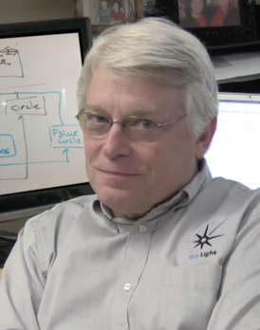
История
Придумал принципы Роберт Мартин (дядя Боб)
Придумал красивое название Майкл Фэзерс

Slide 3
Пример плохой архитектуры
Принципы STUPID
  Синглтон
  Сильная Связанность
  Невозможность тестирования
  Преждевременная оптимизация
  Не дескриптивное присвоение имени
  Дублирование кода

Slide 4
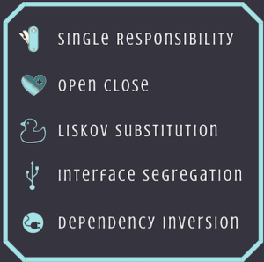
Принципы SOLID
Принцип единственной ответственности
Принцип открытости/закрытости
Принцип подстановки Барбары Лисков
Принцип разделения интерфейса
Принцип инверсии зависимостей

Slide 5
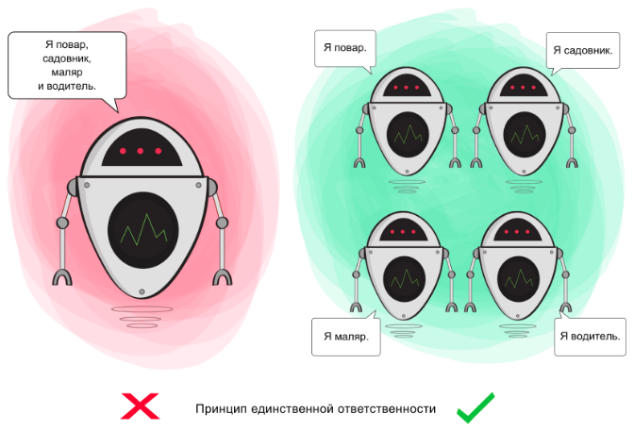
Принцип единой ответственности
У класса должна быть только одна причина для изменений
Каждый класс должен отвечать только за одну операцию

Slide 6
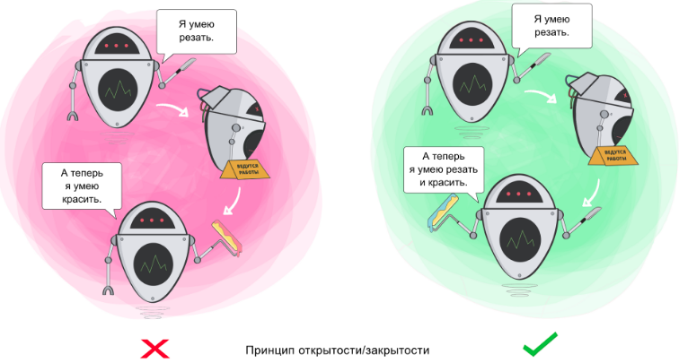
Принцип открытости-закрытости
Классы должны быть открыты для расширения, но закрыты для модификации
Новое поведение появляется в новых методах

Slide 7
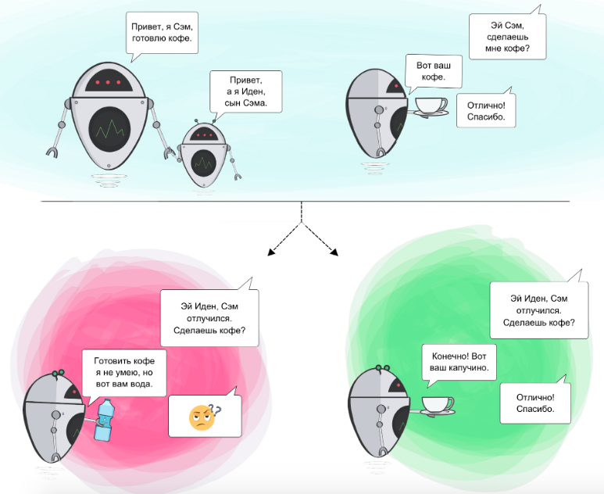
Принцип подстановки Барбары Лисков
Объекты в программах должны быть заменяемы на экземпляры их подтипов без нарушения правильности работы программы
Если нечто выглядит как утка и крякает как утка, но нуждается в батарейках — вероятно, выбрана неправильная абстракция

Slide 8
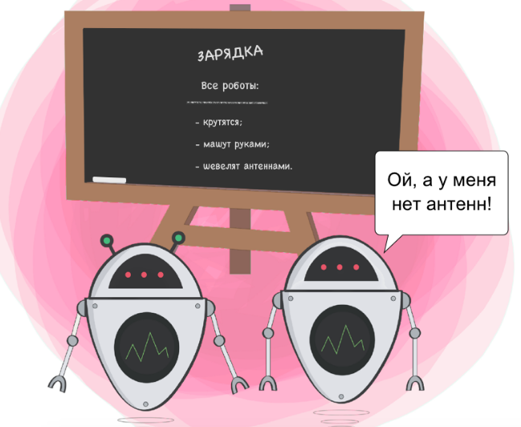
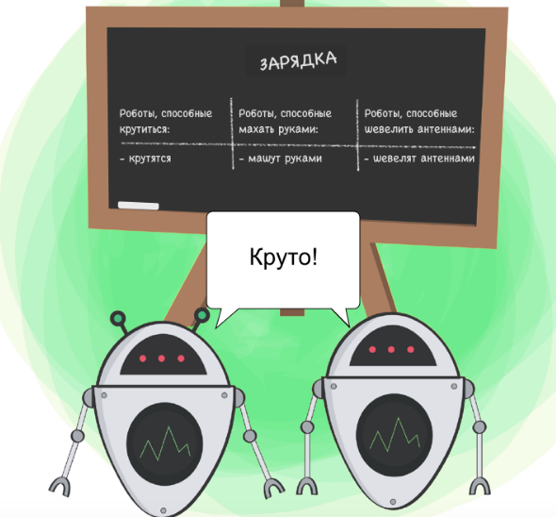
Принцип разделения интерфейсов
Много специализированных интерфейсов лучше, чем один универсальный
Программы не должны зависеть от того, в чём они не нуждаются

Slide 9
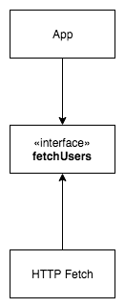
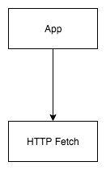
Принцип инверсии зависимостей
Модули верхнего уровня не должны зависеть от модулей нижнего уровня. И те, и другие должны зависеть от абстракций. Абстракции не должны зависеть от деталей. Детали должны зависеть от абстракций

Slide 10
Практическое применение
function Users View() {
const [users, setUsers] = useState([]);
useEffect(() => {
async function fetchData() {
const res = await fetch("https://jsonplaceholder.typicode.com/users");
const result = await res.json();
setUsers(result);
}
fetchData();
}, []);
return <>
<table>
<tr>
<th>Username</th>
<th>Email</th>
</tr>
{users.map(user => (
<tr>
<td>{user.name}</td>
<td>
<a href={`mailto:${user.email}`}>{user.email}</a>
</td>
</tr>
))}
</table>
</>;
}

Slide 11
Нарушение принципа единой ответственности
Компонент меняется в следующих случаях:
  Каждый раз, когда нужно изменить механизм загрузки данных о пользователях, например — адрес сервера или протокол.
  Каждый раз, когда нужно изменить таблицу (например — изменить форматирование столбцов или выполнить какие-то другие действия, подобные этому).

Slide 12
Как починить?
Выделить компонент для представления списка юзеров
Выделить компонент для заголовка
Передавать компоненту метод для получения списка юзеров

Slide 13
Компонент для вывода списка
export default function UsersList({users}) {
return <>
{users.map(user => (
<tr>
<td>{user.name}</td>
<td>
<a href={`mailto:${user.email}`}>{user.email}</a>
</td>
</tr>
))}
</>;
}

Slide 14
Опять нарушение ПЕО
Список должен выводить список, а не отдельных юзеров
{users.map(user => (
<User user={user}/>
))}
Для юзера должен быть отдельный компонент
export default function User({user}) {
return <>
<tr>
<td>{user.name}</td>
<td>
<a href={`mailto:${user.email}`}>{user.email}</a>
</td>
</tr>
</>;
}

Slide 15
Зачем?
Теперь при необходимости изменения заголовка – меняем один файл
При необходимости изменения отображения юзера – меняем другой файл
Легче тестировать представление
Легче стилизовать

Slide 16
Принцип разделения интерфейса
Компоненту User не нужен весь юзер, он довольствуется только имя и емейл
export default function User({name, email}) {
return <>
<tr>
<td>{name}</td>
<td>
<a href={`mailto:${email}`}>{email}</a>
</td>
</tr>
</>;
}

Slide 17
Зачем?
Компонент теперь не должен знать, что там у юзера внутри
Отображает только то, что ему нужно
В TypeScript не нужно протягивать лишний интерфейс

Slide 18
Принцип инверсии зависимостей
Компонент не должен «знать», как получать юзеров

Slide 19
Реализация принципа инверсии зависимостей
Сервис получения юзеров
export async function fetchUsers() {
const res = await fetch("https://jsonplaceholder.typicode.com/users");
return await res.json();
}
UsersView
useEffect(() => {
async function fetchData() {
const users = await fetchUsers();
setUsers(users);
}
fetchData();
}, []);
Вызов
<UsersView fetchUsers={fetchUsers}/>

Slide 20
Зачем?
Компонент с инвертированными зависимостями гораздо легче тестировать (он не лезет сам в сеть, можно легко подменить метод получения данных)
Он становится менее ломким и подверженным изменениям
Метод получения может быть любой

Slide 21
Литература
ООП в картинках
SOLID в картинках
React + SOLID
Чистый код в React
Структурирование приложений в React
Демо-репозиторий

